Slide 1
CSS Box Model. Рамки. Позициониране на елементи. Видимост. Менюта. Бутони. Картинни галерии

Slide 2
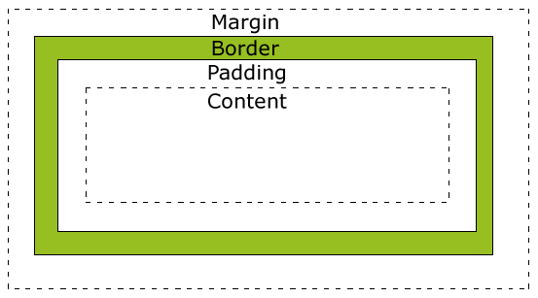
CSS Box Model
Всички HTML елементи могат да се считат като кутии
CSS box model е кутия, която обгръща HTML елементите и се състои от: margins, borders, padding и действителното съдържание
Box model позволява да поствим рамка около елементите и разстояние между елементите
Margin – празно пространство около рамката, което е прозрачно
Border – рамка около padding и съдържанието
Padding – празно пространство около съдържанието
Content – текст и изображения
Ширина и височина на елементите
Когато се указва ширина и височина чрез свойствата width и height с CSS, то се указват размерите на областта със съдържанието. За да се изчисли пълния размер на елемента трябва да се добавят размерите на padding, borders и margins.
Общата ширина на елемента е 300px:
width:250px; padding:10px; border:5px solid gray; margin:10px;
Total element width = width + left padding + right padding + left border + right border + left margin + right margin
Total element height = height + top padding + bottom padding + top border + bottom border + top margin + bottom margin

Slide 3
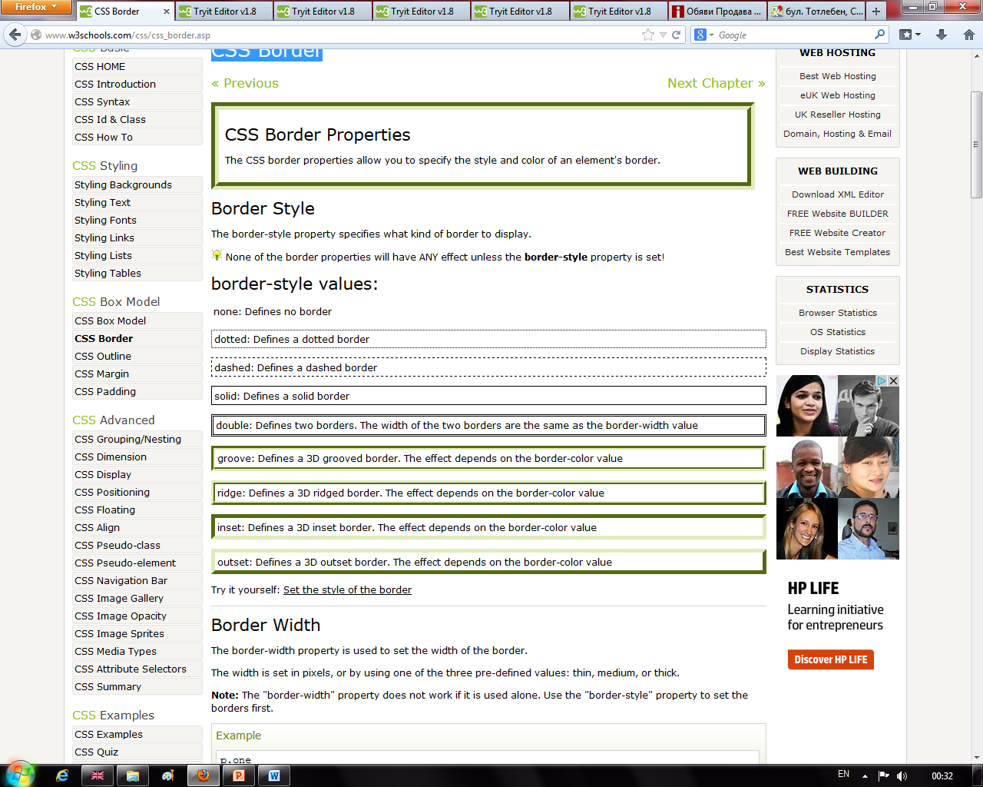
CSS Border
Свойствата border-style, border-top-style, border-right-style, border-bottom-style, border-left-style – определят вид на рамката

Slide 4
CSS Border
Различни страни на рамката
p { border-top-style:dotted; border-right-style:solid; border-bottom-style:dotted; border-left-style:solid; }
или
border-style:dotted solid;
Стойности на свойството border-style:
border-style:dotted solid double dashed;
top border is dotted
right border is solid
bottom border is double
left border is dashed
border-style:dotted solid double;
top border is dotted
right and left borders are solid
bottom border is double
border-style:dotted solid;
top and bottom borders are dotted
right and left borders are solid
border-style:dotted;
all four borders are dotted

Slide 5
CSS Border
Ширина на рамката
Чрез border-width, border-left-width, border-right-width, border-top-width, border-bottom-width
В пиксели или чрез стойностите: thin, medium или thick
border-width трябва да се използват в комбинация с border-style
p.one { border-style:solid; border-width:5px; } p.two { border-style:solid; border-width:medium; }
Цвят на рамката
Чрез border-color, border-right-color, border-left-color, border-top-color, border-bottom-color
Цвета може да се задава чрез:
Име - "red"
RGB стойност - "rgb(255,0,0)"
Hex стойност - "#ff0000"
"transparent"
border-color трябва да се използват в комбинация с border-style
p.one { border-style:solid; border-color:red; } p.two { border-style:solid; border-color:#98bf21; }
или
border-color:#ff0000 #0000ff; или
border-color:#ff0000 #00ff00 #0000ff; или
border-color:#ff0000 #00ff00 #0000ff rgb(250,0,255);

Slide 6
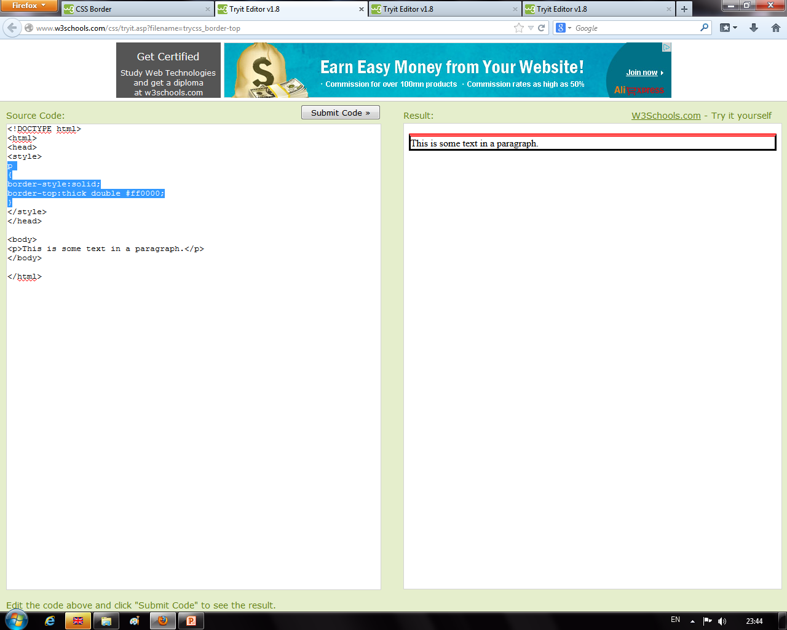
CSS Border
Съкратени свойства за рамка – border, border-right, border-left, border-top, border-bottom за:
border-width
border-style (required)
border-color
border:5px solid red;
p
{
border-style:solid;
border-top:thick double #ff0000;
}

Slide 7
Рамки (CSS3)
Могат да се създават:
Закръглени рамки
Сенки на кутии
Да се използва изображение за рамка (без да се използват програми като Photoshop)
Свойства на рамките:
border-radius
box-shadow
border-image

Slide 8
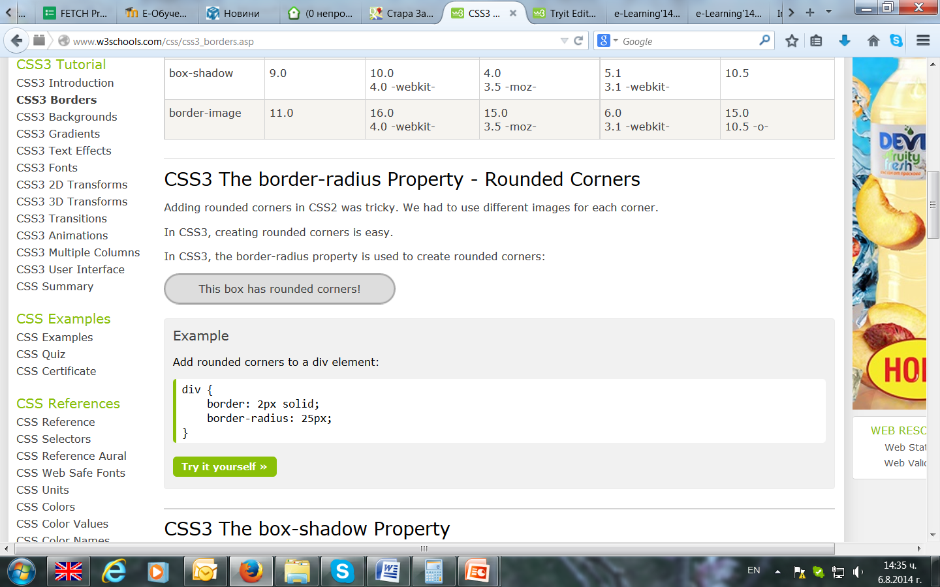
Закръгляне на рамки
В CSS2 - чрез използване на различни изображения за всеки ъгъл
border-radius
Пример. Поставяне на закръглена рамка на div елемент:
div { border: 2px solid; border-radius: 25px;
}

Slide 9
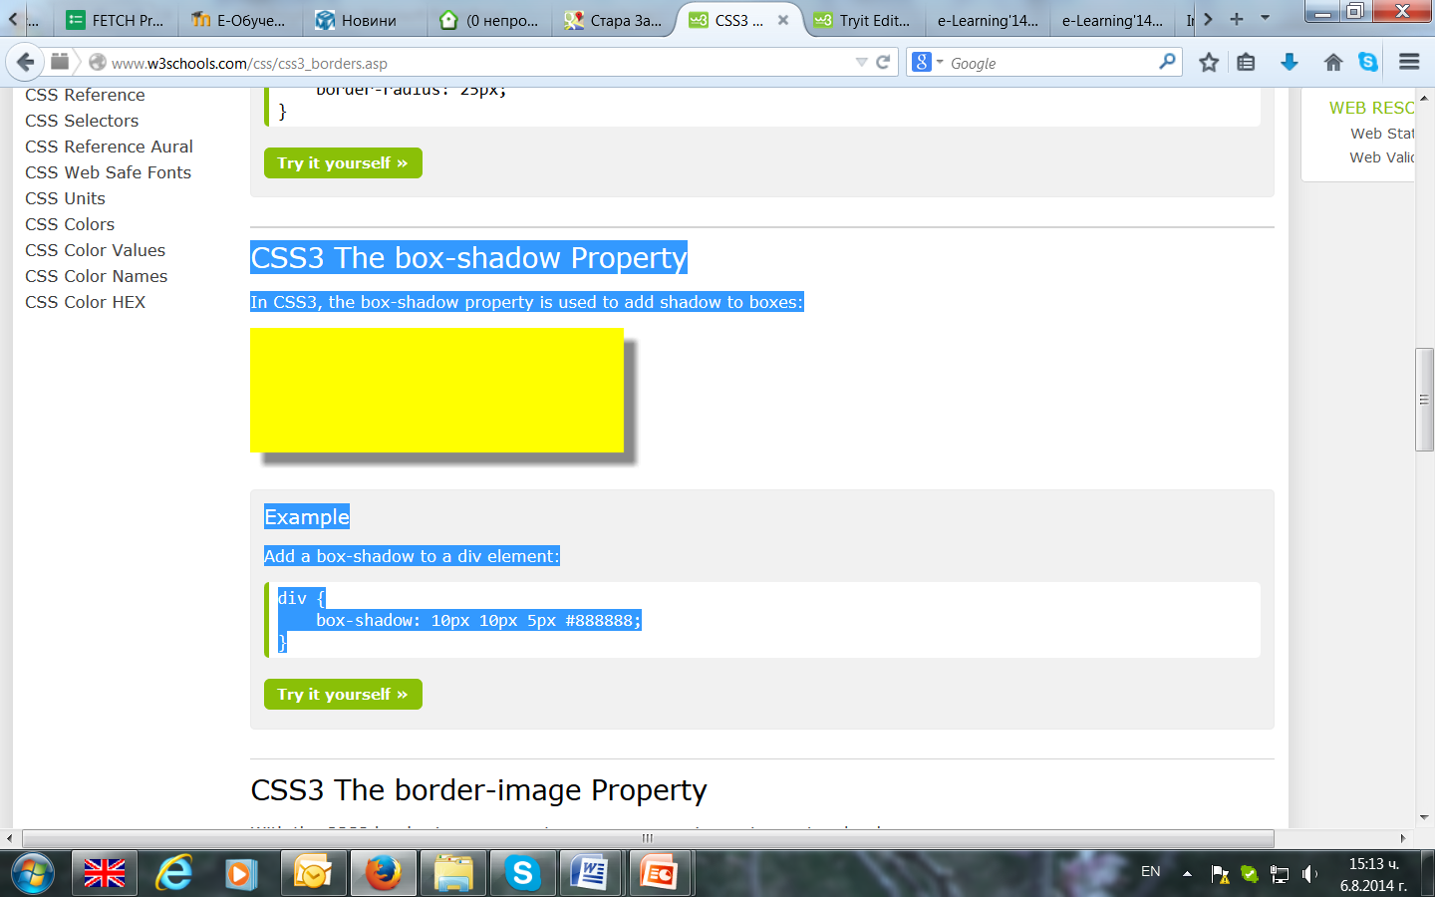
Поставяне на сянка
Чрез свойство box-shadow
Пример. Поставяне на сянка (на кутия) на div елемент:
div { box-shadow: 10px 10px 5px #888888;
}
5px - разстояние на замъгляване

Slide 10
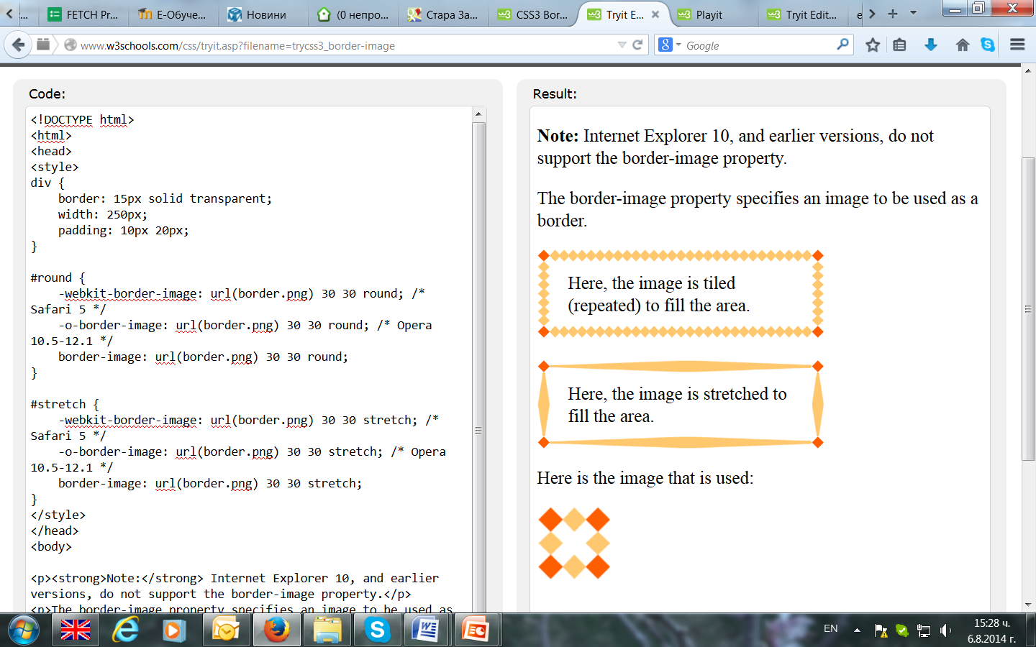
Поставяне на рамка- изображение
Чрез свойство border-image
The original image used to create the border above:
Пример. Изображение като рамка на div елемент:
div { -webkit-border-image: url(border.png) 30 30 round; /* Safari 5 */ -o-border-image: url(border.png) 30 30 round; /* Opera 10.5-12.1 */ border-image: url(border.png) 30 30 round;
}
border.png round -> stretch

Slide 11
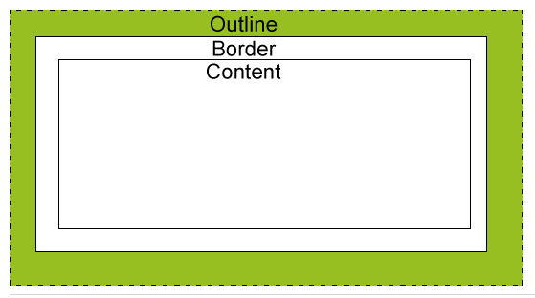
CSS Outlines
Outline (контур) – линия около елемента (извън рамката), която набляга на елемента
Могат да се стилизират чрез свойства – стил, цвят и ширина
Outline не е част от размерността на елемента (размерността на елемента не се влияе от размерите на outline)
Чрез outline, outline-style, outline-color, outline-width
p
{
border:1px solid red;
outline:green dotted thick;
} outline-style:dotted;
outline-color:#00ff00;
outline-width:thin;

Slide 12
CSS Margin
margin свойствата – дефинират празното пространство около елемента (извън рамката), което няма цвят и е прозрачно
Чрез margin, margin-top, margin-right, margin-bottom, margin-left
Възможни стойности
auto – браузъра пресмята margins
length – определяме margins в px, pt, cm, ... (стойност по подразбиране: 0px)
% - определяме margins в % от ширината на съдържащия го елемент
Inherit - margins трябва да се наследят от родителския елемент
Възможно е да се използват отрицателни стойности за да се получи препокриване на съдържанието
margin-top:100px; или margin-top:2cm; margin-bottom:100px; или margin-bottom:25%; margin-right:50px; margin-left:50px;
или
margin:100px 50px; (може да има 4 вида стойности като border-style)

Slide 13
CSS Padding
padding свойствата дефинират разстоянието между рамката и елемента, което се изчиства, но му се оказва влияние от цвета на фона на елемента
Чрез padding, padding-top, padding-right, padding-bottom, padding-left
Възможни стойности:
Length – дефинират се фиксирани padding в pixels, pt, em, ...
% - дефинират се padding в % от съдържащия елемент
padding-top:25px; padding-bottom:25px; padding-right:50px; padding-left:50px; или padding-left:50%;
или
padding:25px 50px; (може да има 4 вида стойности)
или
padding:2cm;

Slide 14
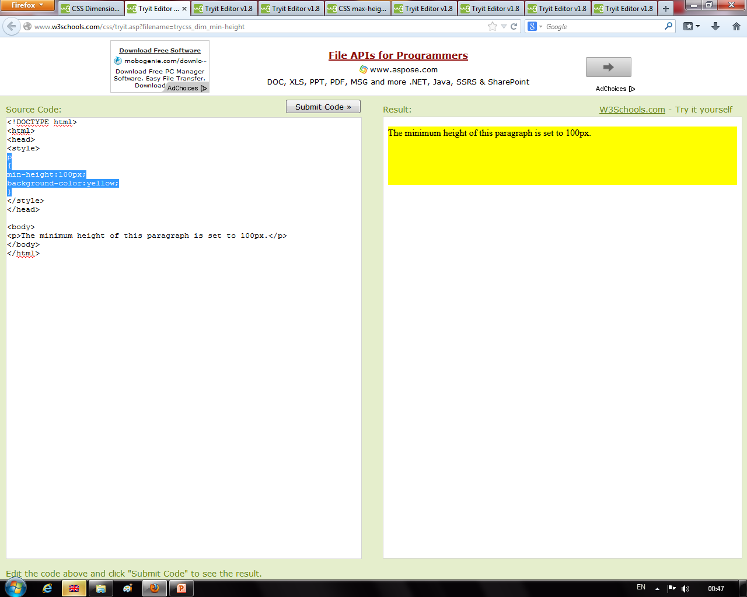
Размери
Свойства за контролиране на височината и ширината на елемента:
height – височина на елемента (auto, length, %, inherit)
width – ширина на елемента (auto, length, %, inherit)
height:auto;
height:40%;
width:100px;
max-height – максимална височина на елемента (none, length, %, inherit)
max-width – максимална ширина на елемента (none, length, %, inherit)
min-height – минимална височина на елемента (length, %, inherit)
min-width – минимална ширина на елемента (length, %, inherit)
max-height:50px;
max-width:20%;
p
{
min-height:100px;
background-color:yellow;
}

Slide 15
Display и Visibility
display – определя ках елемента се показва
visibility – определя елемента като видим или скрит
Скриване на елемент - display:none или visibility:hidden
visibility:hidden - скрива елемента, но заема същото място на страницата (не променя външния вид на страницата )
display:none – скрива елемента и не заема никакво място на страницата (променя външния вид на страницата )
Блокови и Inline елементи
Блоков елемент – заема цялата налична ширина, започва с нов ред и завършва с нов ред (<h1>, <p>, <div>)
inline елемент – заема само необходимата ширина и няма нови редове (<span>, <a>)
Промяна на inline елемент към блоков елемент и обратно (променя само показването, а не същността)
От блоков в inline:
li {display:inline;} – списъкът ще се покаже на 1 ред
От inline в блоков:
span {display:block;} – елементите ще се покажат на различни редове

Slide 16
Блокови и inline елементи
Ако
p {display:inline;}
и
<p>Paragraph 1</p>
<p>Paragraph 2</p>
то →
Paragraph 1 Paragraph 2
Ако
span {display:block;}
и
<span>text 1</span> <span>text 2</span>
то →
text 1
text 2
Скриване на ред в таблица:
<style>
tr.collapse {visibility:collapse;}
</style>
<table border="1">
<tr>
<td>Peter</td>
<td>Griffin</td>
</tr>
<tr class="collapse"> - този ред ще се скрие
<td>Lois</td>
<td>Griffin</td>
</tr>
</table>

Slide 17
Позициониране
Позициониране на елемент спрямо останалите (отпред, отзад), при прекалено голямо съдържание какво да се прави
Чрез свойствата top, bottom, left, right (auto, length, %, inherit), които ще работят само ако първо е използвано свойството position
Статично позициониране (по подразбиране)
Статино позиционираните елементи се позиционират спрямо нормалния поток на страницата
Не се влияят от свойствата top, bottom, left и right
Фиксирано позициониране
Елементите се позиционират относително спрямо прозореца на браузъра
Не мърдат дори при скрулиране
Могат да препокриват останалите елементи
Не са част от нормалния поток на страницата
p.pos_fixed { position:fixed; top:30px; right:5px; }

Slide 18
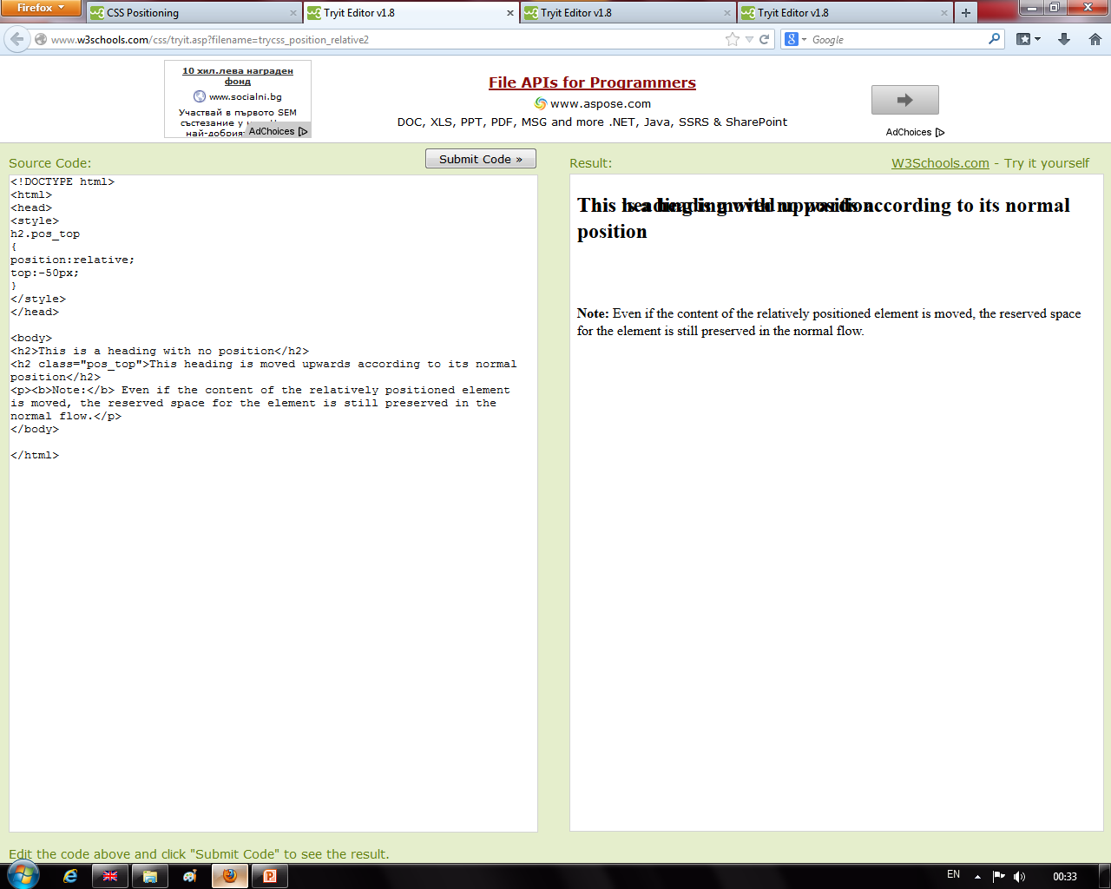
Позициониране
Относително позициониране
Елемента се позиционира относително спрямо нормалната си позиция
h2.pos_left { position:relative; left:-20px; } h2.pos_right { position:relative; left:20px; }
Съдържанието на елементите може да се мести и препокрива други елементи, но запазеното място за елемента остава запазено в нормалния поток
h2.pos_top { position:relative; top:-50px; }
Използват се често за контейнерни блокове за абсолютно позиционирани елементи

Slide 19
Позициониране
Абсолютно позициониране
Елементите се позиционират относително спрямо първия елемент предшественик, който има позиция различна от статична (ако няма такъв, то се използва <html>)
h2 { position:absolute; left:100px; - от началото на страницата top:150px; }
Елементите не се намират в нормалния поток на страницата
Могат да препокриват останалите елементи
Препокрити елементи
Свойството z-index определя реда на препокриване
Редът може да бъде >0 или <0
img { position:absolute; left:0px; top:0px; z-index:-1; }
По-голямото число определя по предна позиция
Ако има препокриване без да се използва z-index, то последния елемент в кода се показва най-отгоре

Slide 20
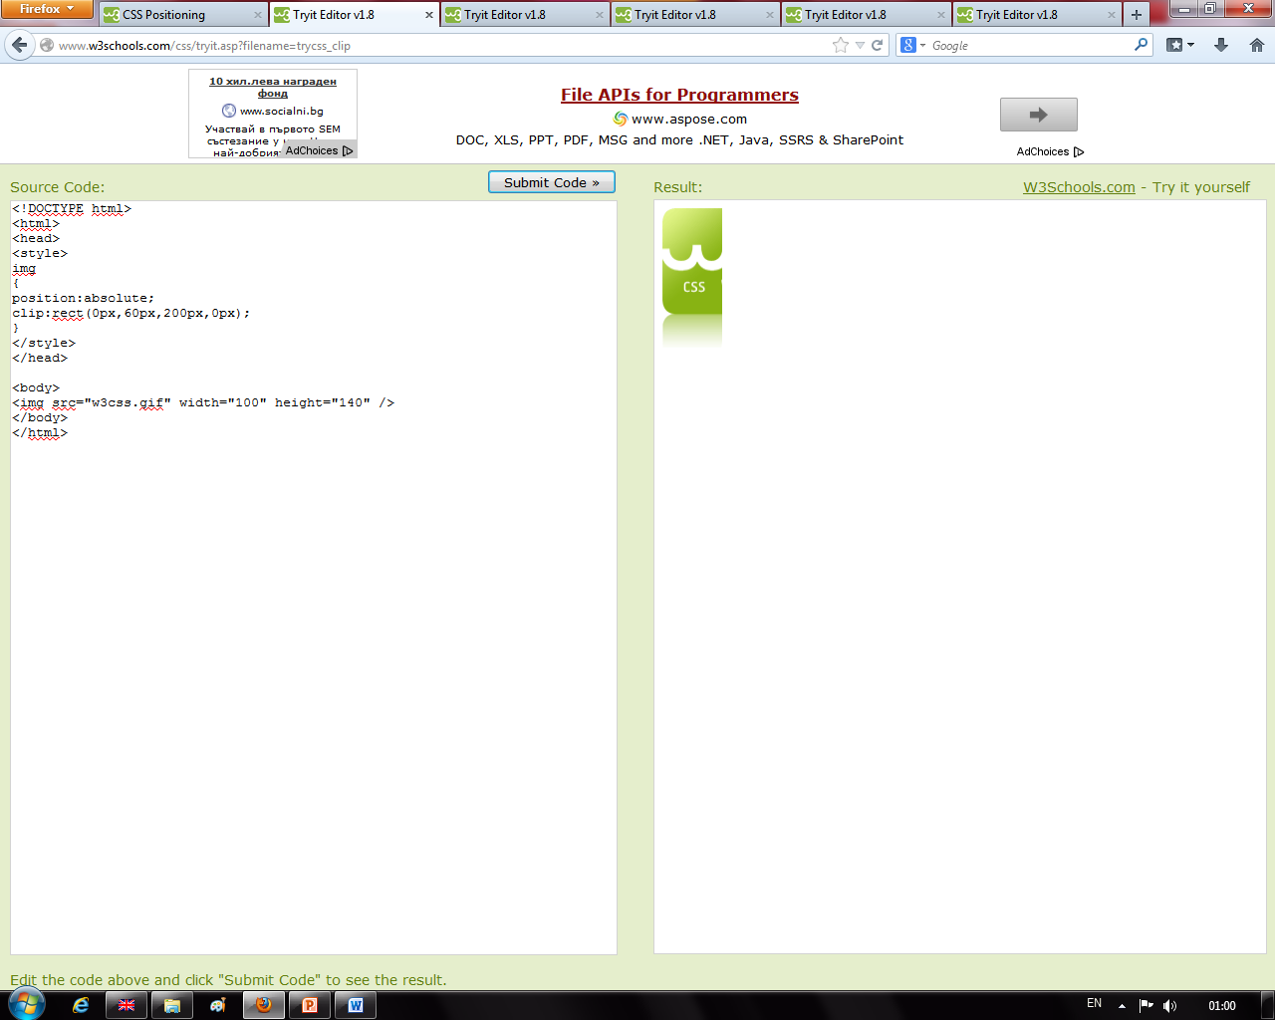
Позициониране
Определя се областта, в която ще се изреже и покаже елемента
img
{
position:absolute;
clip:rect(0px,60px,200px,0px);
}
При по големи елементи показване на скрол бар
div.scroll
{
width:100px;
height:100px;
overflow:scroll; - показване на скрол бар
}
div.hidden
{
width:100px;
height:100px;
overflow:hidden; - скриване на скрол бар
}
div
{background-color:#00FFFF;
width:150px;
height:150px;
overflow:auto; - показване автоматично на скрол бар при нужда
}

Slide 21
Смяна на курсора
Смяна на изображението на курсора
<p>Mouse over the words to change the cursor.</p>
<span style="cursor:auto">auto</span><br>
<span style="cursor:crosshair">crosshair</span><br>
<span style="cursor:default">default</span><br>
<span style="cursor:e-resize">e-resize</span><br>
<span style="cursor:help">help</span><br>
<span style="cursor:move">move</span><br>
<span style="cursor:n-resize">n-resize</span><br>
<span style="cursor:ne-resize">ne-resize</span><br>
<span style="cursor:nw-resize">nw-resize</span><br>
<span style="cursor:pointer">pointer</span><br>
<span style="cursor:progress">progress</span><br>
<span style="cursor:s-resize">s-resize</span><br>
<span style="cursor:se-resize">se-resize</span><br>
<span style="cursor:sw-resize">sw-resize</span><br>
<span style="cursor:text">text</span><br>
<span style="cursor:w-resize">w-resize</span><br>
<span style="cursor:wait">wait</span><br>

Slide 22
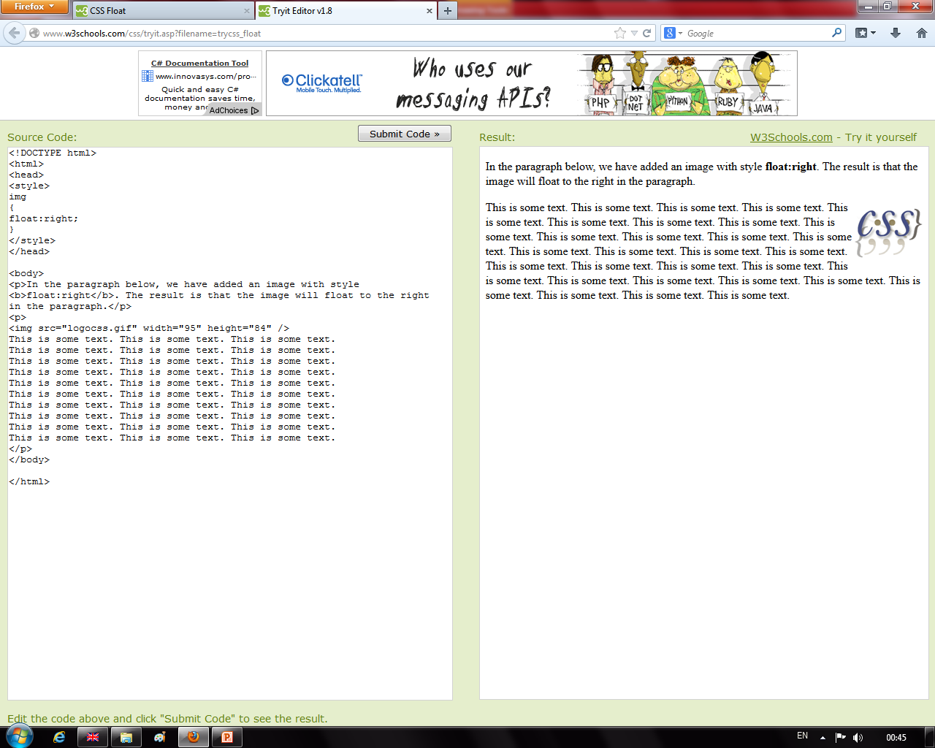
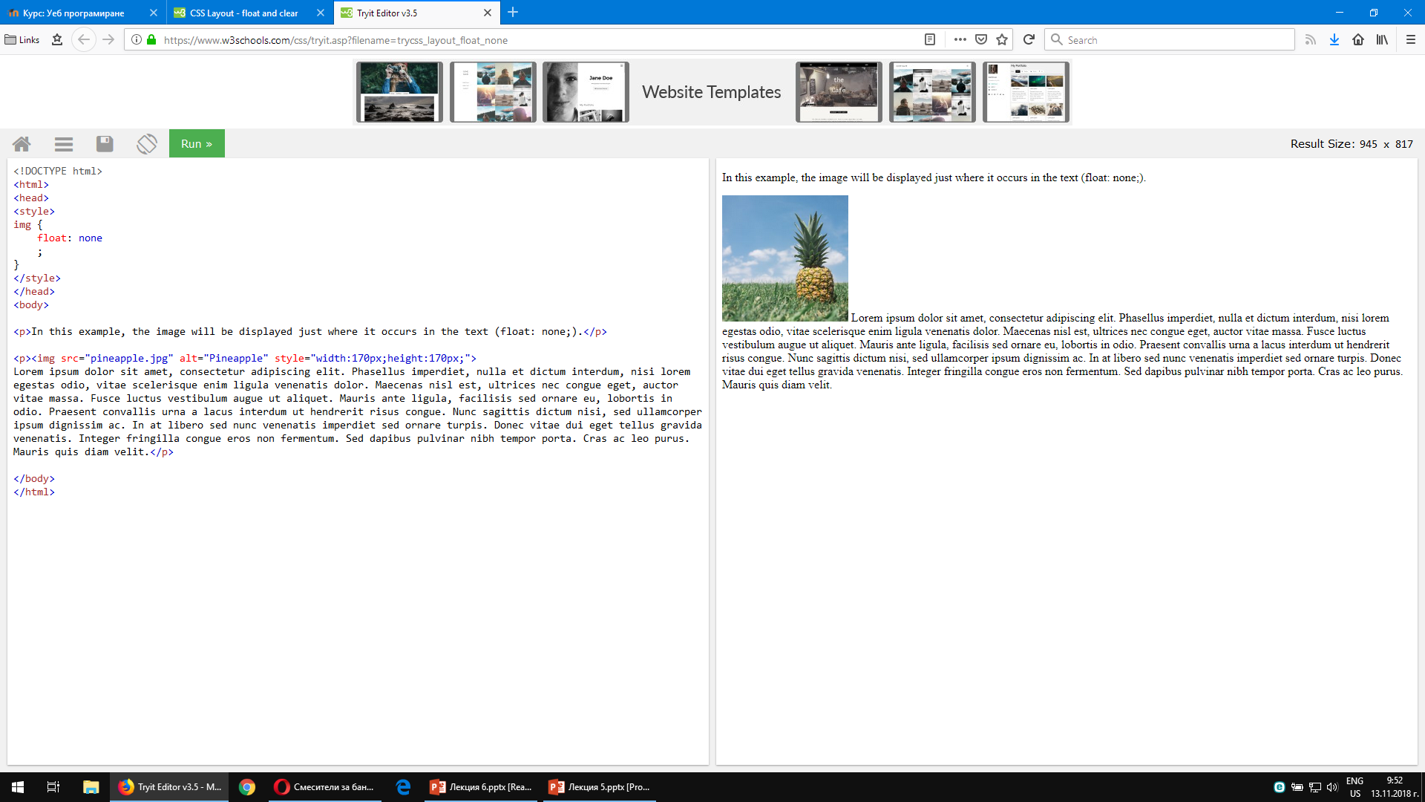
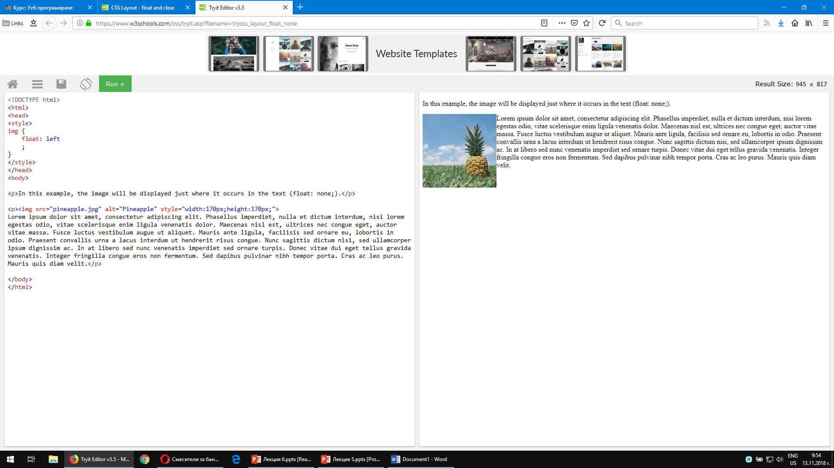
Float
Елемент може да бъде избутан на ляво или на дясно, позволяващ на другите елементи около него да го обгърнат
Изпозва се за изображения или разположение на елементите
Елементите плуват само хоризонтално → те се преместват максимално на ляво или дясно в съдържащия ги елемент
Елемента след плуващия елемент ще се движи около него
Елемента преди движещия се елемент няма да бъде засегнат
Ако изображението е плуващо на дясно, следващия го текст ще го облее от ляво:
img { float:right; }
float: none; float:left;

Slide 23
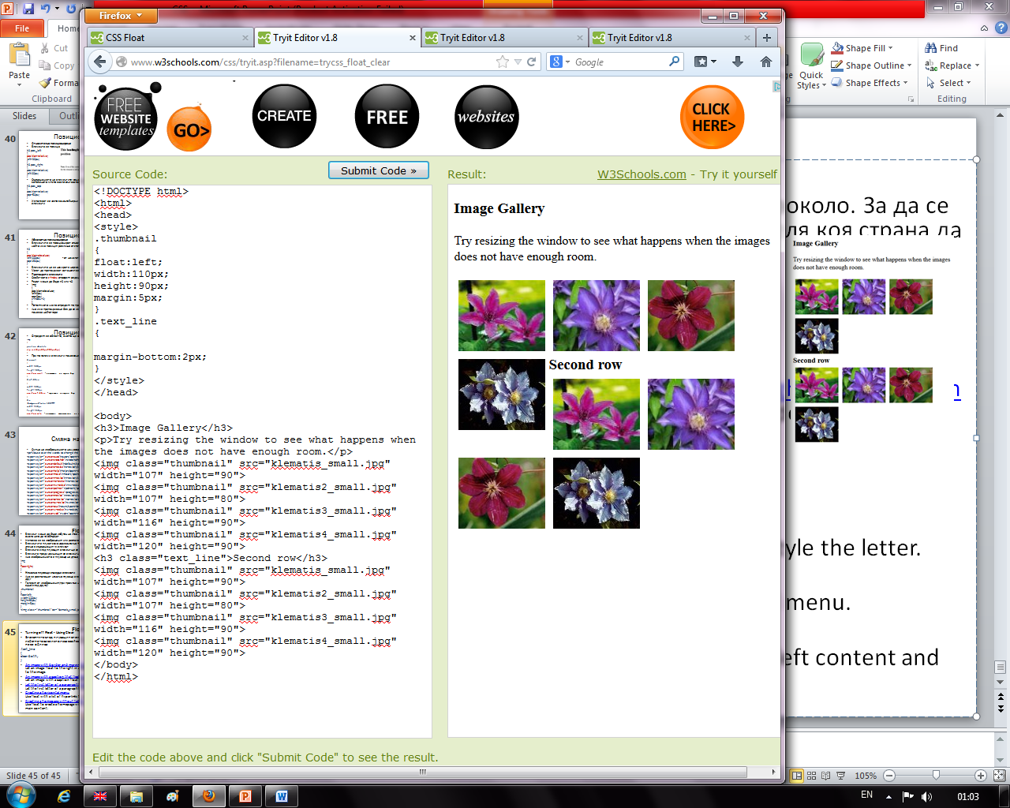
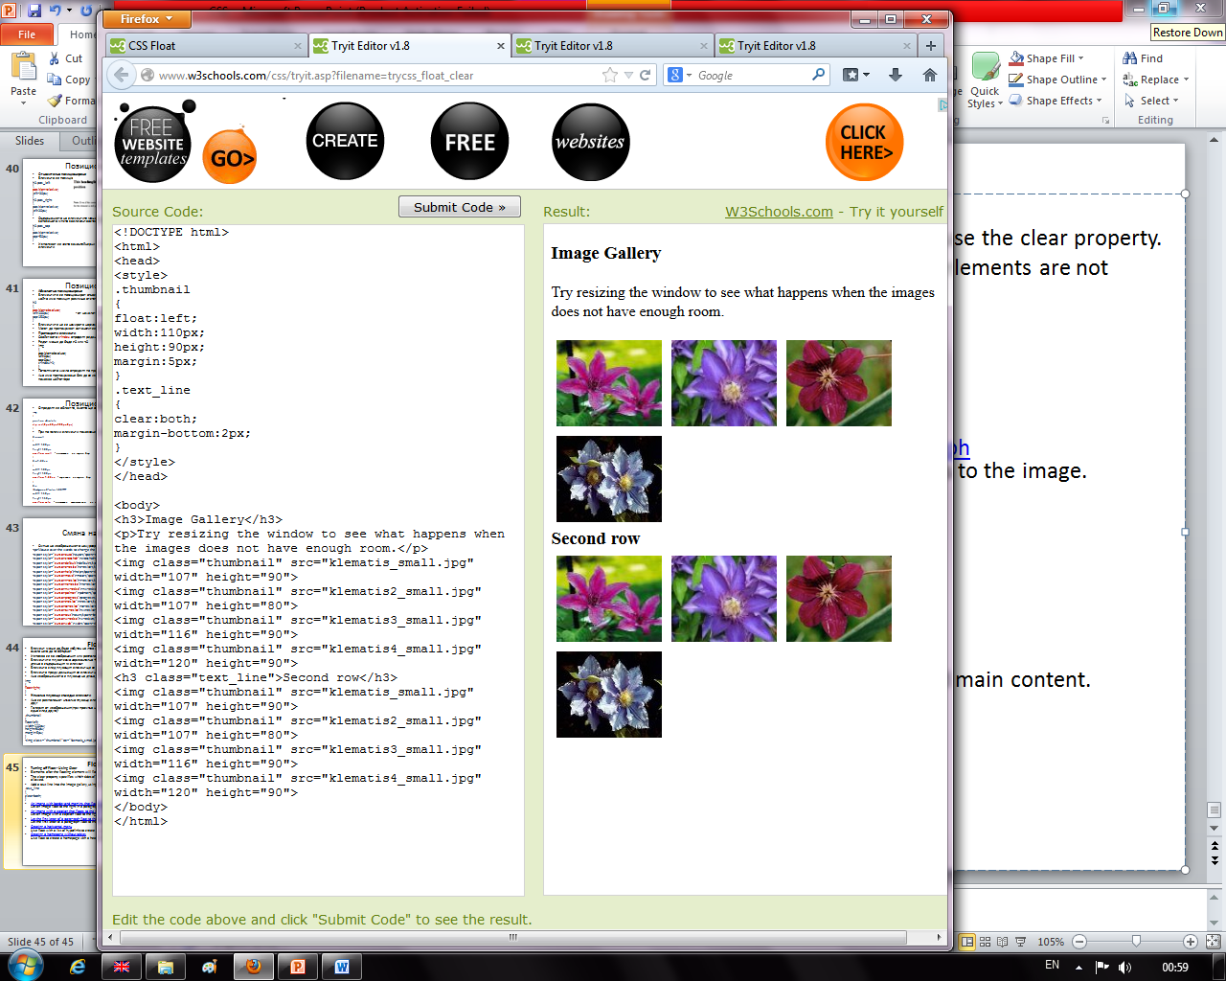
Float
Няколко плуващи съседни елементи
Ако се разположат няколко плуващи елементи един след друг, те ще плуват един след друг
Галерия от изображения (при промяна на размера на страницата се преподреждат пак едно след друго):
.thumbnail { float:left; width:110px; height:90px; margin:5px; }
<img class="thumbnail" src="klematis_small.jpg" width="107" height="90"> ...
Елементите след плуващия елемент ще го облеят наоколо. За да се избегне това се използва свойството clear (left, right, both, none, inherit)– определя от коя страна на елемента да няма плуващи елементи
.text_line { clear:both; }

Slide 24
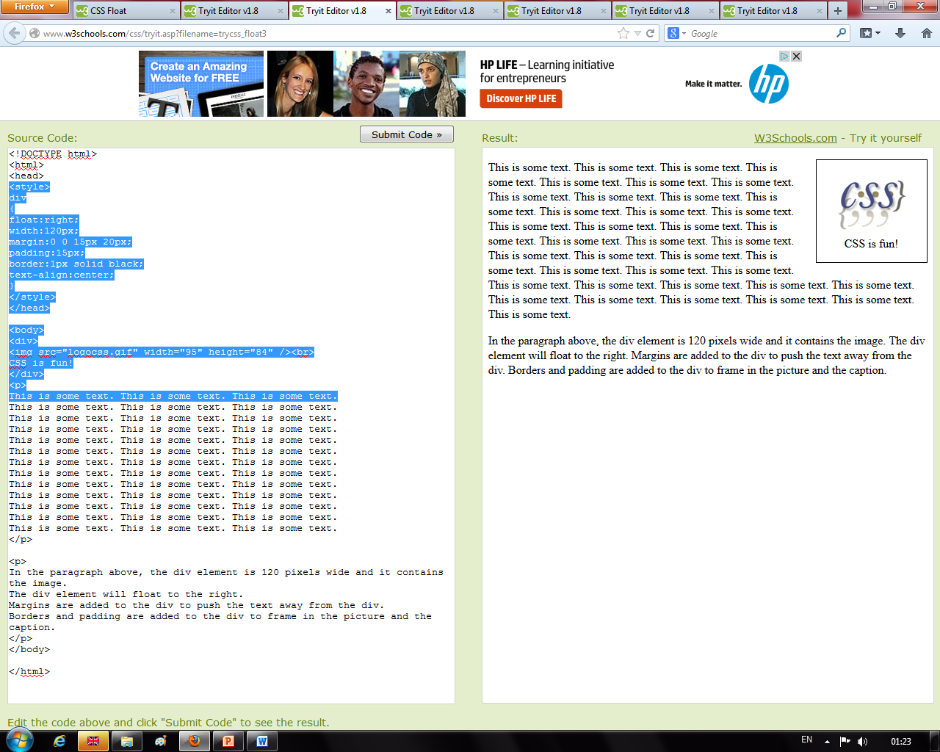
Float
Плуващо изображение в дясно с заглавие и рамка
<style>
div
{
float:right;
width:120px;
margin:0 0 15px 20px;
padding:15px;
border:1px solid black;
text-align:center;
}
</style>
</head>
<body>
<div>
<img src="logocss.gif" width="95" height="84" /><br>
CSS is fun!
</div>
<p>
This is some text. This is some text. This is some text. ....

Slide 25
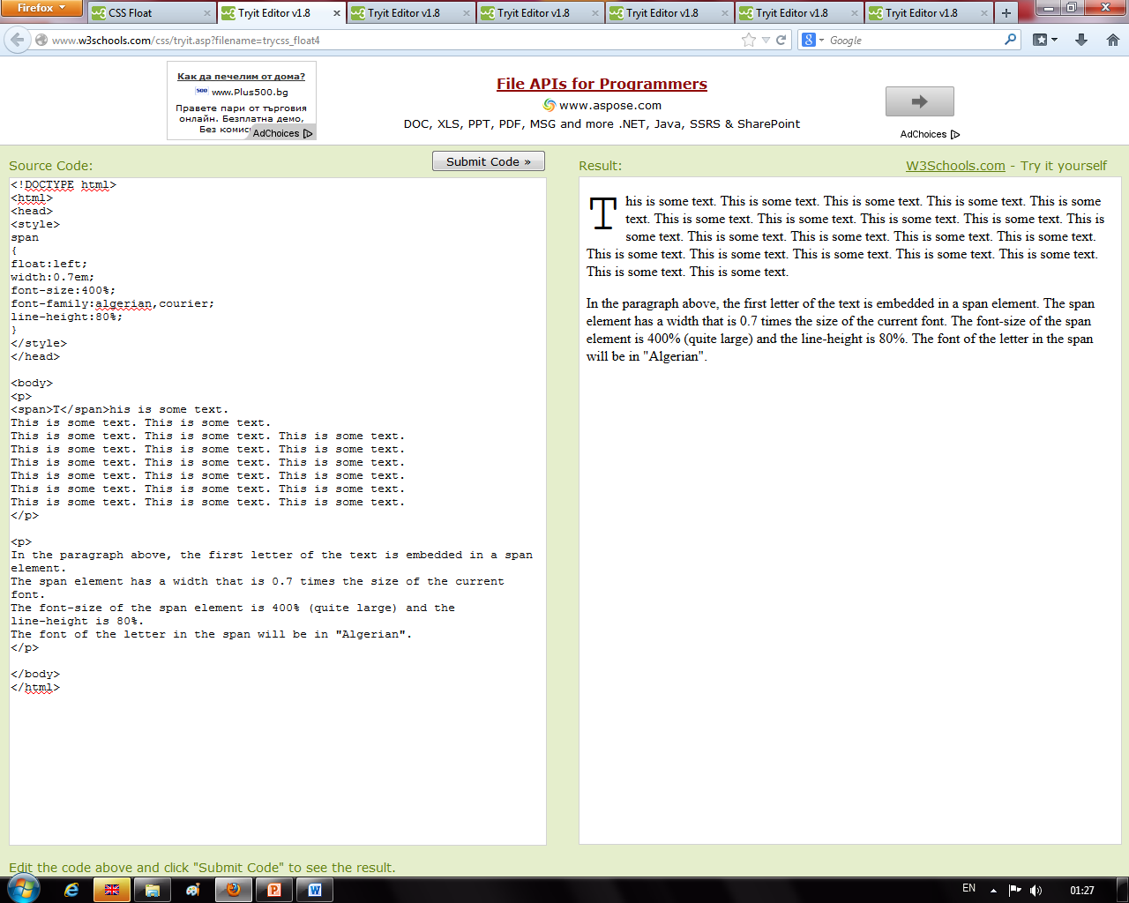
Float
Плуваща първа буква в ляво
<style>
span
{
float:left;
width:0.7em;
font-size:400%;
font-family:algerian,courier;
line-height:80%;
}
</style>
</head>
<body>
<p>
<span>T</span>his is some text.
This is some text. This is some text....

Slide 26
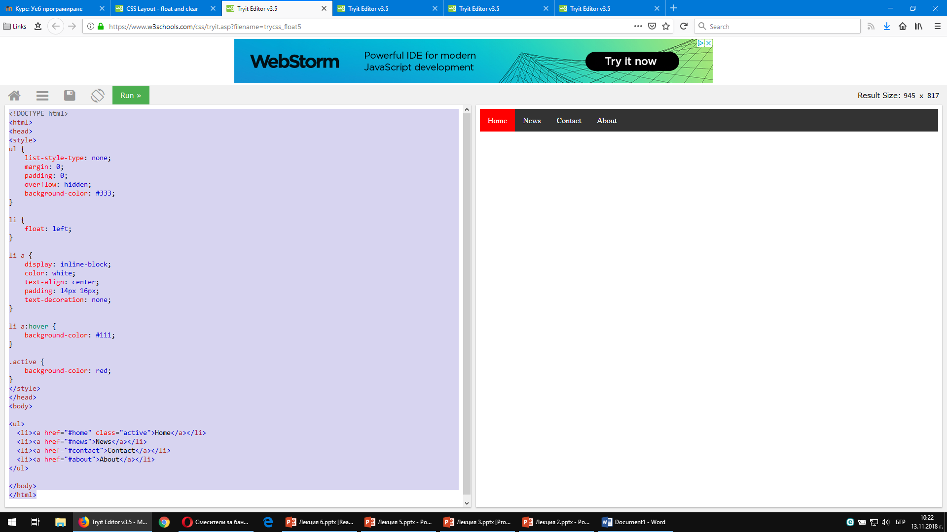
Float
Създаване на хоризонтално меню
<style>
ul {
list-style-type: none;
margin: 0;
padding: 0;
overflow: hidden;
background-color: #333;
}
li {
float: left;
}
li a {
display: inline-block;
color: white;
text-align: center;
padding: 14px 16px;
text-decoration: none;
}
li a:hover {
background-color: #111;
}
.active {
background-color: red;
}
</style>
display: inline-block;
Показва елемента като вграден блоков контейнер (inline-level block container). Елемента се форматира като вграден, но могат да му се прилагат височина и ширина и да бъде кликван в цялата си област.
<body>
<ul>
<li><a href="#home" class="active">Home</a></li>
<li><a href="#news">News</a></li>
<li><a href="#contact">Contact</a></li>
<li><a href="#about">About</a></li>
</ul>
</body>

Slide 27
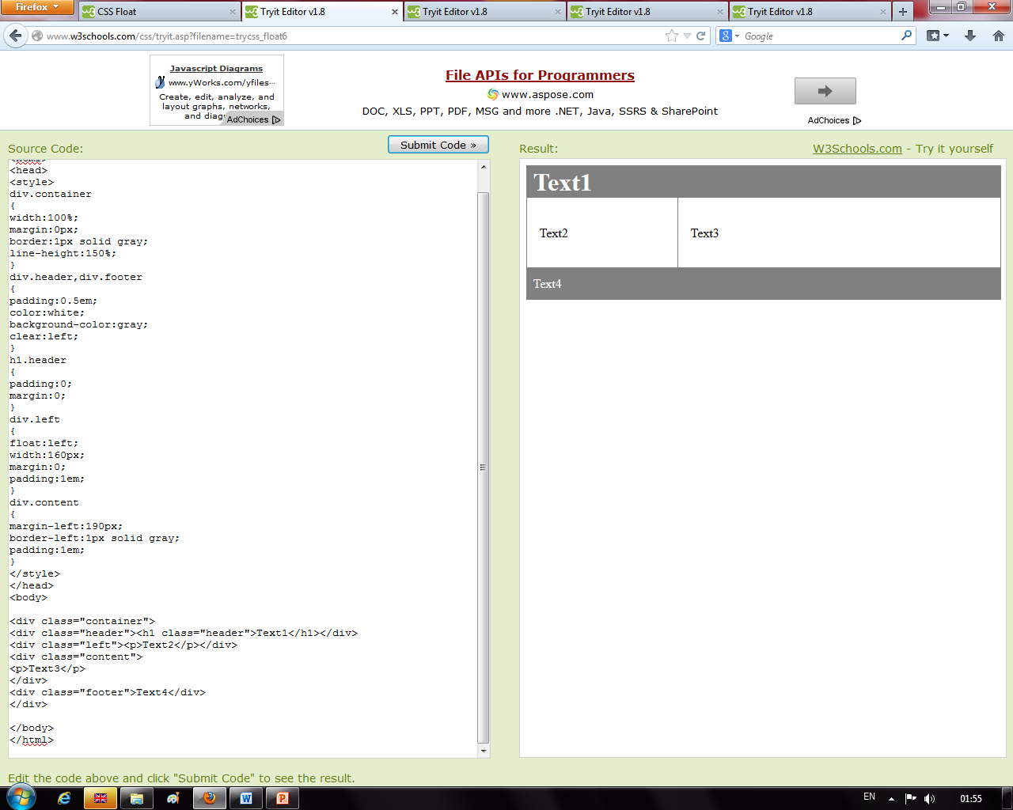
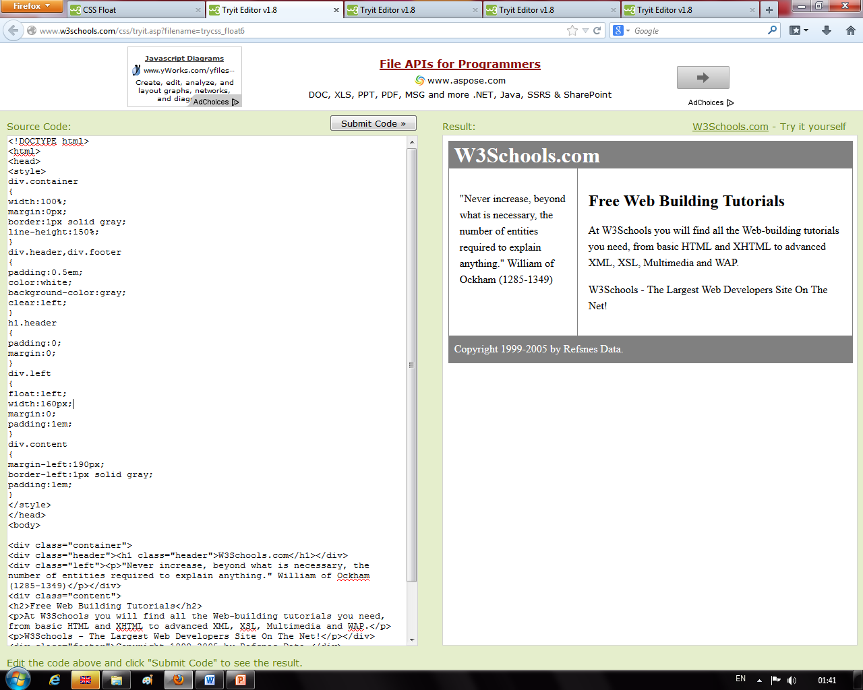
Float
Създаване на начална страница с header, footer, left content и main content.
<!DOCTYPE html>
<html>
<head>
<style>
div.container
{
width:100%;
margin:0px;
border:1px solid gray;
line-height:150%;- междуредие
}
div.header,div.footer
{
padding:0.5em;
color:white;
background-color:gray;
clear:left;
}
h1.header
{
padding:0;
margin:0;
}
div.left
{
float:left;
width:160px;
margin:0;
padding:1em;
}
div.content
{
margin-left:190px;
border-left:1px solid gray;
padding:1em;
}
</style>
</head>
<body>
<div class="container">
<div class="header"><h1 class="header">Text1</h1></div>
<div class="left"><p>Text2</p></div>
<div class="content">
<p>Text3</p>
</div>
<div class="footer">Text4</div>
</div>
</body>
</html>

Slide 28
Хоризонтално подравняване
Подравняване на блокови елементи
Централно подравняване
Чрез свойството margin със стойност auto (наличния margin се разделя по равно)
.center { margin: auto; width: 50%; border: 3px solid green; padding: 10px; }
Задължително се настройва свойството width, елементът за да не се се разтегли до ръбовете на контейнера си. Елементът ще заеме определената ширина и оставащото пространство ще бъде разделено равномерно между двата margins.
Подравняването няма ефект, ако не е използвано свойството width или ширината е 100%
Центриране на текст
text-align: center;
Центриране на изображение
img { display: block; margin-left: auto; margin-right: auto; width: 40%; }

Slide 29
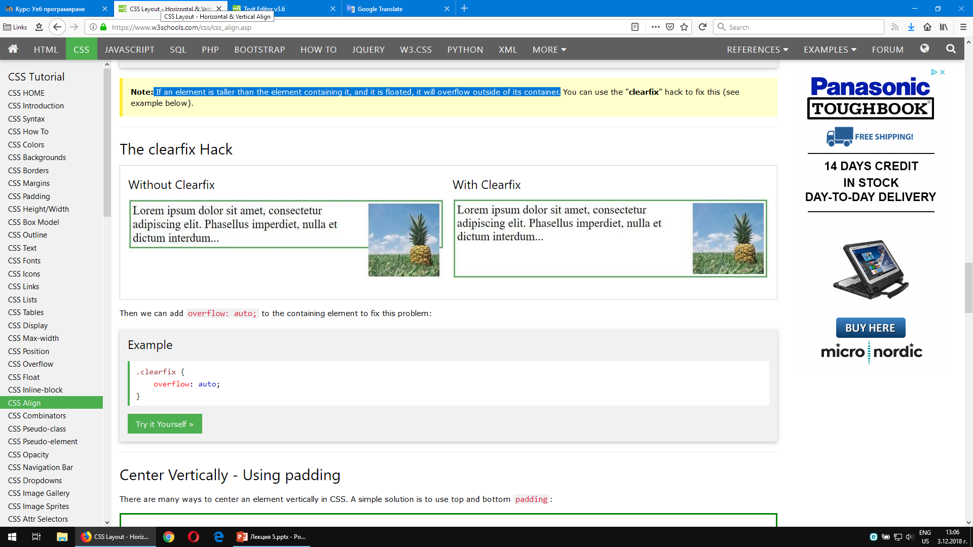
Хоризонтално подравняване
Ляво и дясно подравняване
Чрез свойството position
.right { position:absolute; - елементите се изтриватр от нормалния поток и могат да
right:0px; препокриват елементи width:300px; background-color:#b0e0e6; }
Чрез свойството float
.right { float:right; width:300px; background-color:#b0e0e6; }
Ако елементът е по-висок от елемента, който го съдържа, и той е плаващ, той ще прелива извън неговия контейнер. Решение на проблема:
overflow: auto;

Slide 30
Вертикално подравняване
Вертикално центриране
Чрез padding
.center { padding: 70px 0; border: 3px solid green; }
Чрез line-height със стойност равна на height
.center { line-height: 200px; height: 200px; border: 3px solid green; text-align: center; } /* If the text has multiple lines, add the following: */ .center p { line-height: 1.5; display: inline-block; vertical-align: middle; }

Slide 31
Вертикално подравняване
Вертикално центриране
Чрез position и transform
.center { height: 200px; position: relative; border: 3px solid green; } .center p { margin: 0; position: absolute; top: 50%; left: 50%; transform: translate(-50%, -50%); }

Slide 32
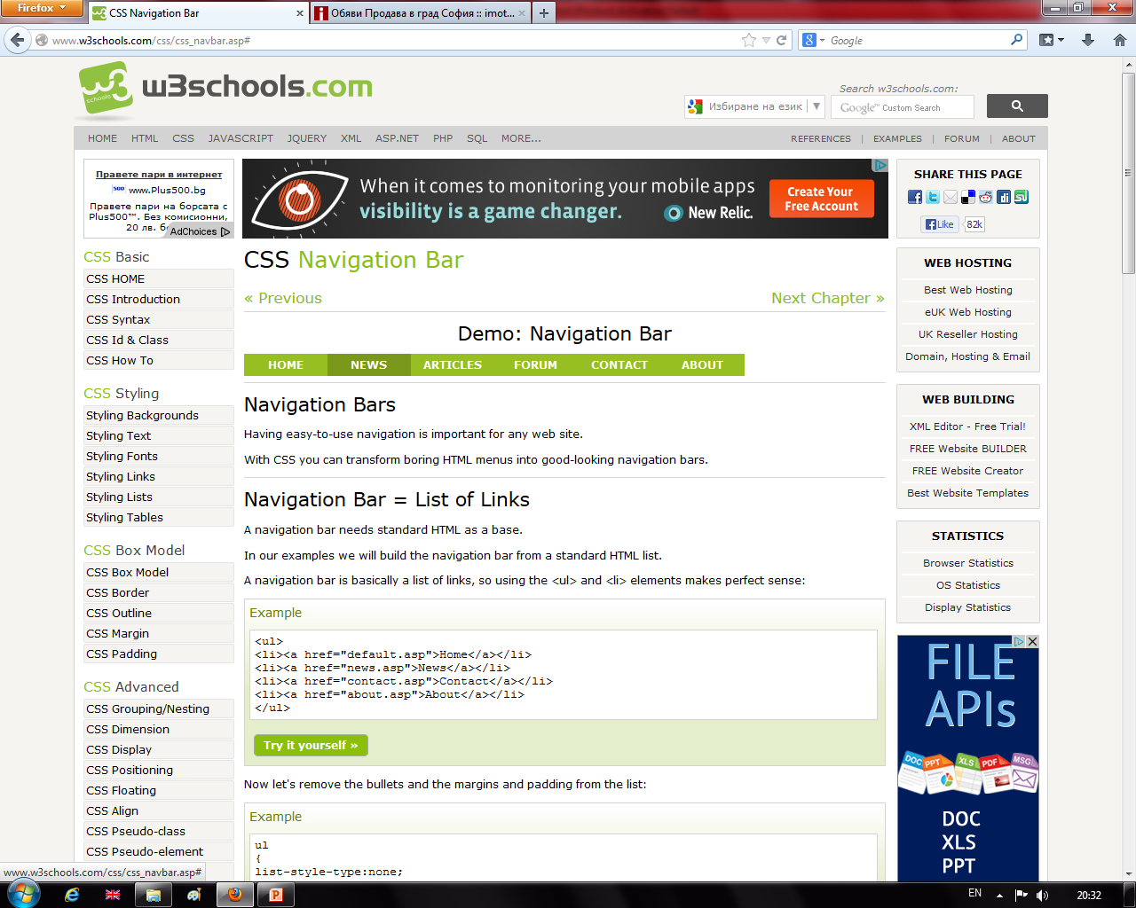
Navigation Bar
Navigation Bar = списък от връзки
<ul> <li><a href="default.asp">Home</a></li> <li><a href="news.asp">News</a></li> <li><a href="contact.asp">Contact</a></li> <li><a href="about.asp">About</a></li> </ul>
Нека да премахнем булетите, margins и padding от списъка:
ul { list-style-type:none; - премахва булетите margin:0; - така се премахват стойностите по подразбиране на браузъра padding:0; }
a { display:block; - правим елемента блоков за да можем да кликваме върху цялата област width:60px; (не само върху текста) }

Slide 33
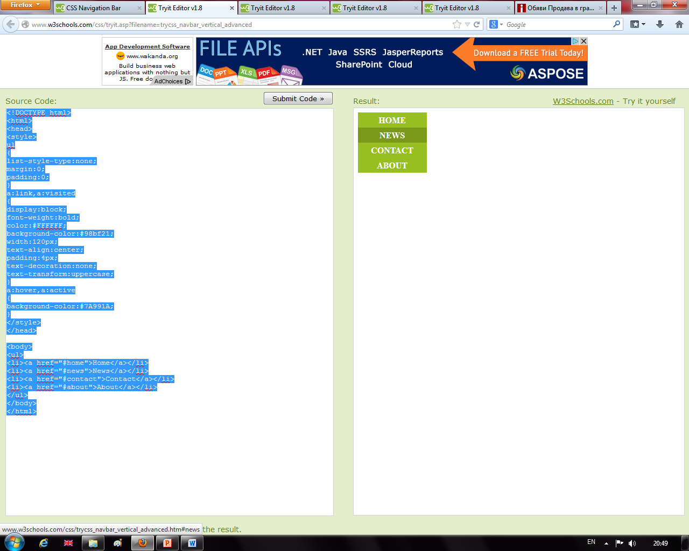
Vertical Navigation Bar
<!DOCTYPE html>
<html>
<head>
<style>
ul
{
list-style-type:none;
margin:0;
padding:0;
}
a:link,a:visited
{
display:block;
font-weight:bold;
color:#FFFFFF;
background-color:#98bf21;
width:120px;
text-align:center;
padding:4px;
text-decoration:none;
text-transform:uppercase;
}
a:hover,a:active
{
background-color:#7A991A;
}
</style>
</head>
<body>
<ul>
<li><a href="#home">Home</a></li>
<li><a href="#news">News</a></li>
<li><a href="#contact">Contact</a></li>
<li><a href="#about">About</a></li>
</ul>
</body>
</html>

Slide 34
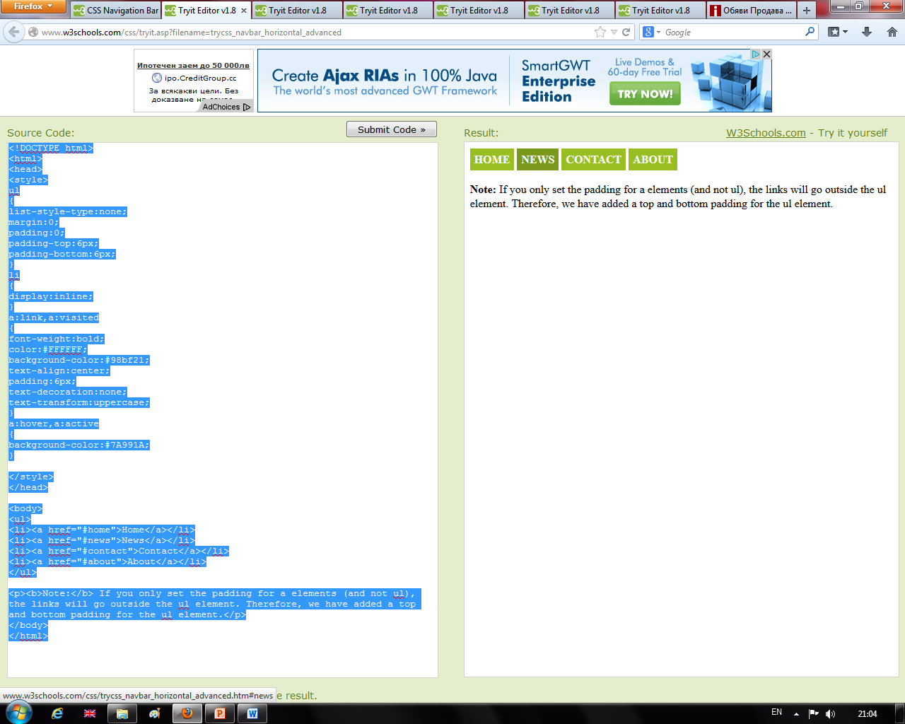
Navigation Bar
Horizontal Navigation Bar
Два начина – чрез inline или floating list items.
И двата метода са добри, но ако искаме връзките да са с една ширина трябва да се използва floating метода.
Inline List Items
li { display:inline; - премахваме новите редове преди и след елемента → отиват на 1 ред }
<li> са блокови елементи
Floating List Items
li { float:left; - плъзваме блоковете един до друг } a { display:block; width:60px; }

Slide 35
Horizontal Navigation Bar
<!DOCTYPE html>
<html>
<head>
<style>
ul
{
list-style-type:none;
margin:0;
padding:0;
padding-top:6px;
padding-bottom:6px;
}
li
{
display:inline;
}
a:link,a:visited
{
font-weight:bold;
color:#FFFFFF;
background-color:#98bf21;
text-align:center;
padding:6px;
text-decoration:none;
text-transform:uppercase;
}
a:hover,a:active
{
background-color:#7A991A;
}
</style>
</head>
<body>
<ul>
<li><a href="#home">Home</a></li>
<li><a href="#news">News</a></li>
<li><a href="#contact">Contact</a></li>
<li><a href="#about">About</a></li>
</ul>
</body>
</html>

Slide 36
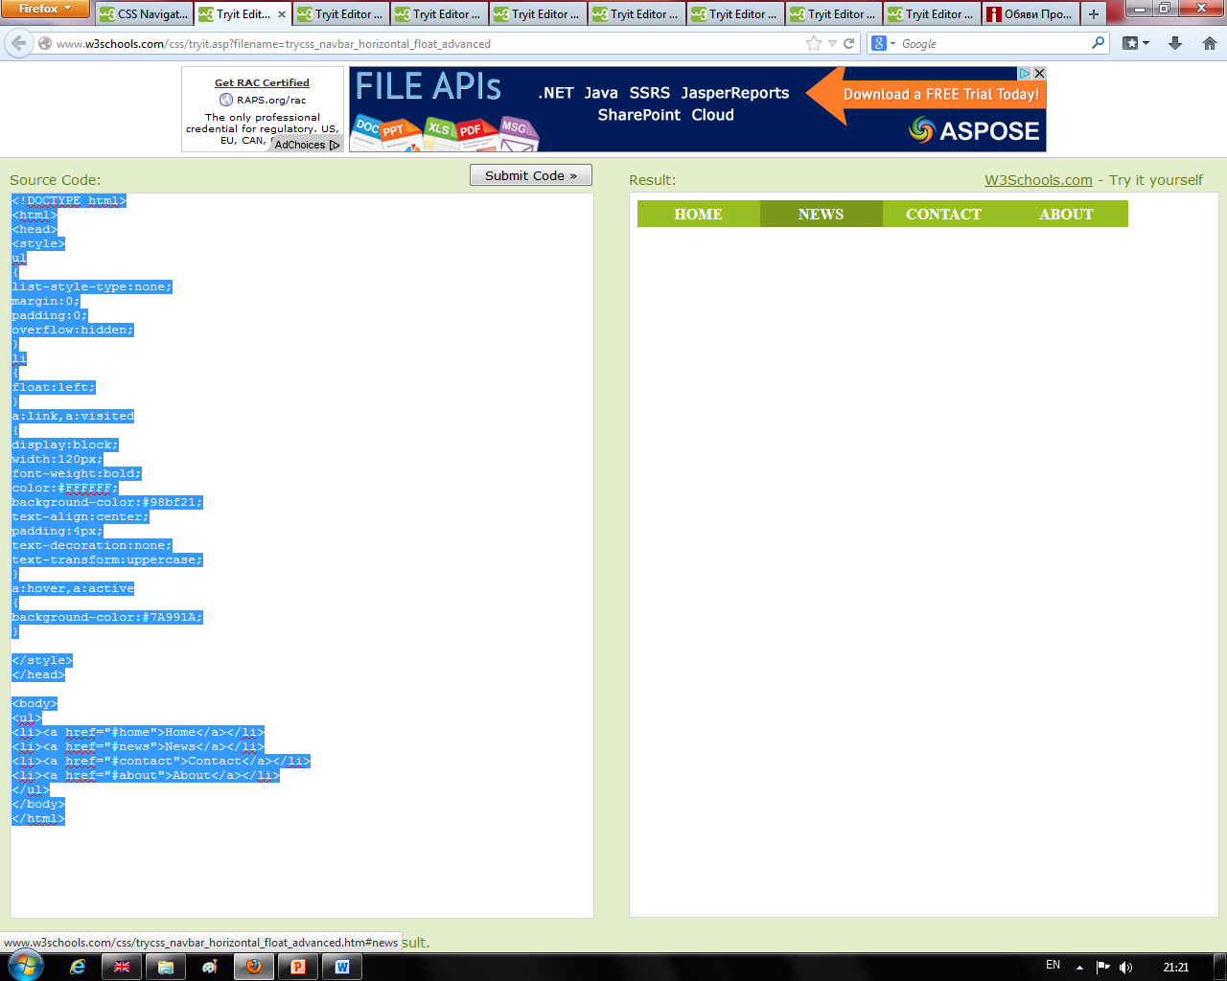
Horizontal Navigation Bar
<!DOCTYPE html>
<html>
<head>
<style>
ul
{
list-style-type:none;
margin:0;
padding:0;
overflow:hidden;
}
li
{
float:left;
}
a:link,a:visited
{
display:block;
width:120px;
font-weight:bold;
color:#FFFFFF;
background-color:#98bf21;
text-align:center;
padding:4px;
text-decoration:none;
text-transform:uppercase;
}
a:hover,a:active
{
background-color:#7A991A;
}
</style>
</head>
<body>
<ul>
<li><a href="#home">Home</a></li>
<li><a href="#news">News</a></li>
<li><a href="#contact">Contact</a></li>
<li><a href="#about">About</a></li>
</ul>
</body>
</html>
overflow:hidden; - останалото съдържание, което не се побира в елемента се отрязва

Slide 37
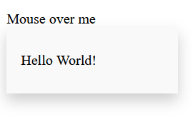
Dropdown
<style> .dropdown { position: relative; display: inline-block; } .dropdown-content { display: none; position: absolute; background-color: #f9f9f9; min-width: 160px; box-shadow: 0px 8px 16px 0px rgba(0,0,0,0.2); padding: 12px 16px; z-index: 1; } .dropdown:hover .dropdown-content { display: block; } </style> <div class="dropdown"> <span>Mouse over me</span> <div class="dropdown-content"> <p>Hello World!</p> </div> </div>

Slide 38
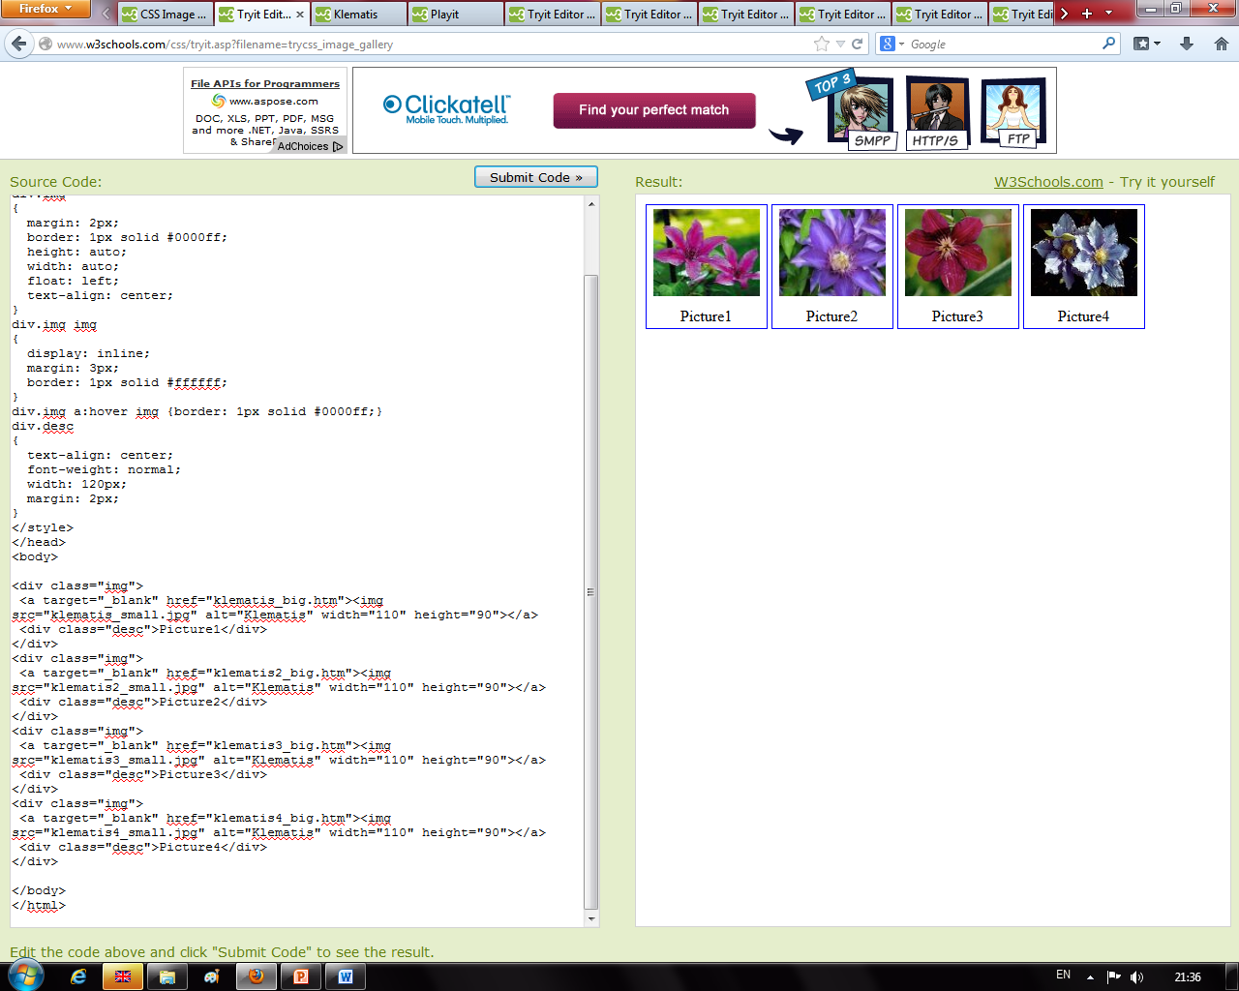
Image Gallery
<html> <head> <style> div.img { margin:2px; border:1px solid #0000ff; height:auto; width:auto; float:left; text-align:center; } div.img img { display:inline; margin:3px; border:1px solid #ffffff; } div.img a:hover img { border:1px solid #0000ff; } div.desc { text-align:center; font-weight:normal; width:120px; margin:2px; } </style> </head>
<body> <div class="img"> <a target="_blank" href="klematis_big.htm"> <img src="klematis_small.jpg" alt="Klematis" width="110" height="90"> </a> <div class="desc">Picture1</div> </div> <div class="img"> <a target="_blank" href="klematis2_big.htm"> <img src="klematis2_small.jpg" alt="Klematis" width="110" height="90"> </a> <div class="desc"> Picture2</div> </div> <div class="img"> <a target="_blank" href="klematis3_big.htm"> <img src="klematis3_small.jpg" alt="Klematis" width="110" height="90"> </a> <div class="desc"> Picture3</div> </div> <div class="img"> <a target="_blank" href="klematis4_big.htm"> <img src="klematis4_small.jpg" alt="Klematis" width="110" height="90"> </a> <div class="desc"> Picture4</div> </div> </body> </html>

Slide 39
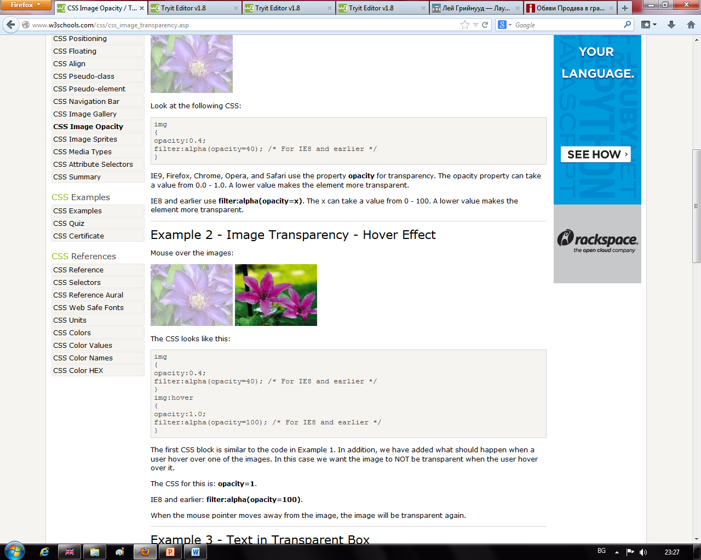
Непрозрачност/прозрачност на изображенията
Създаванена прозрачно изображение
чрез свойството opacity
Стойности: 0.0 - 1.0. По-малките стойности → по-голяма прозрачност
img { opacity:0.4; filter:alpha(opacity=40); /* For IE8 and earlier */ }
IE9, Firefox, Chrome, Opera и Safari използват opacity
IE8 и по-ранните версии използват filter:alpha(opacity=x), x има стойности 0 – 100, По-малките стойности → по-голяма прозрачност
Hover Effect
При поставяне на мишката върху изображението, то от прозрачно се показва реалното изображение и обратно
img { opacity:0.4; filter:alpha(opacity=40); /* For IE8 and earlier */ } img:hover { opacity:1.0; filter:alpha(opacity=100); /* For IE8 and earlier */ }

Slide 40
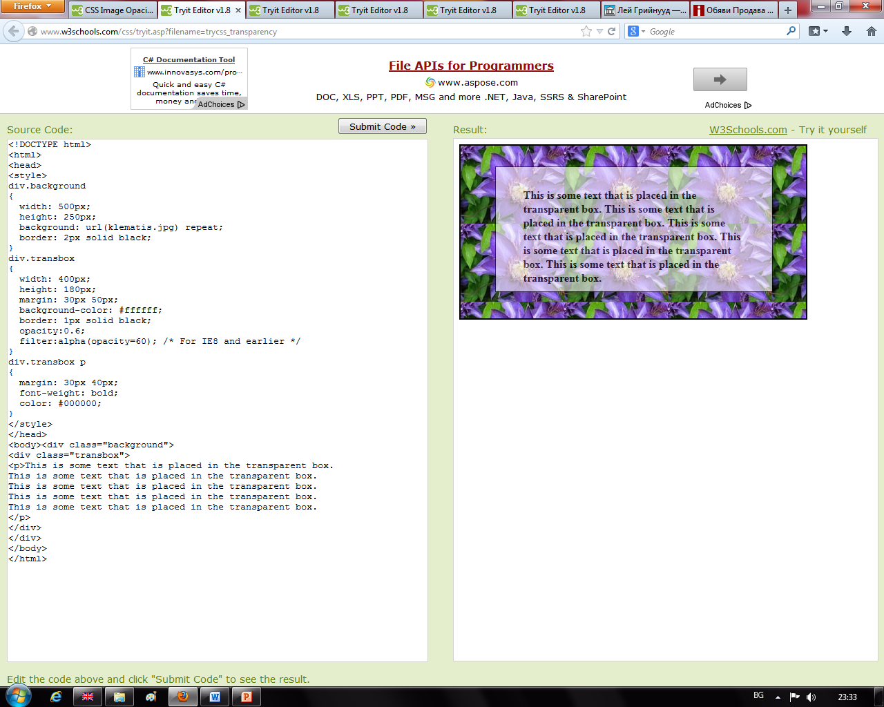
Непрозрачност/прозрачност на изображенията
Текст в прозрачен правоъгълник
<head> <style> div.background { width:500px; height:250px; background:url(klematis.jpg) repeat; border:2px solid black; } div.transbox { width:400px; height:180px; margin:30px 50px; background-color:#ffffff; border:1px solid black; opacity:0.6; filter:alpha(opacity=60); } div.transbox p { margin:30px 40px; font-weight:bold; color:#000000; } </style> </head>
<body> <div class="background"> <div class="transbox"> <p>This is some text that is placed in the transparent box. This is some text that is placed in the transparent box. This is some text that is placed in the transparent box. This is some text that is placed in the transparent box. This is some text that is placed in the transparent box. </p> </div> </div> </body>

Slide 41
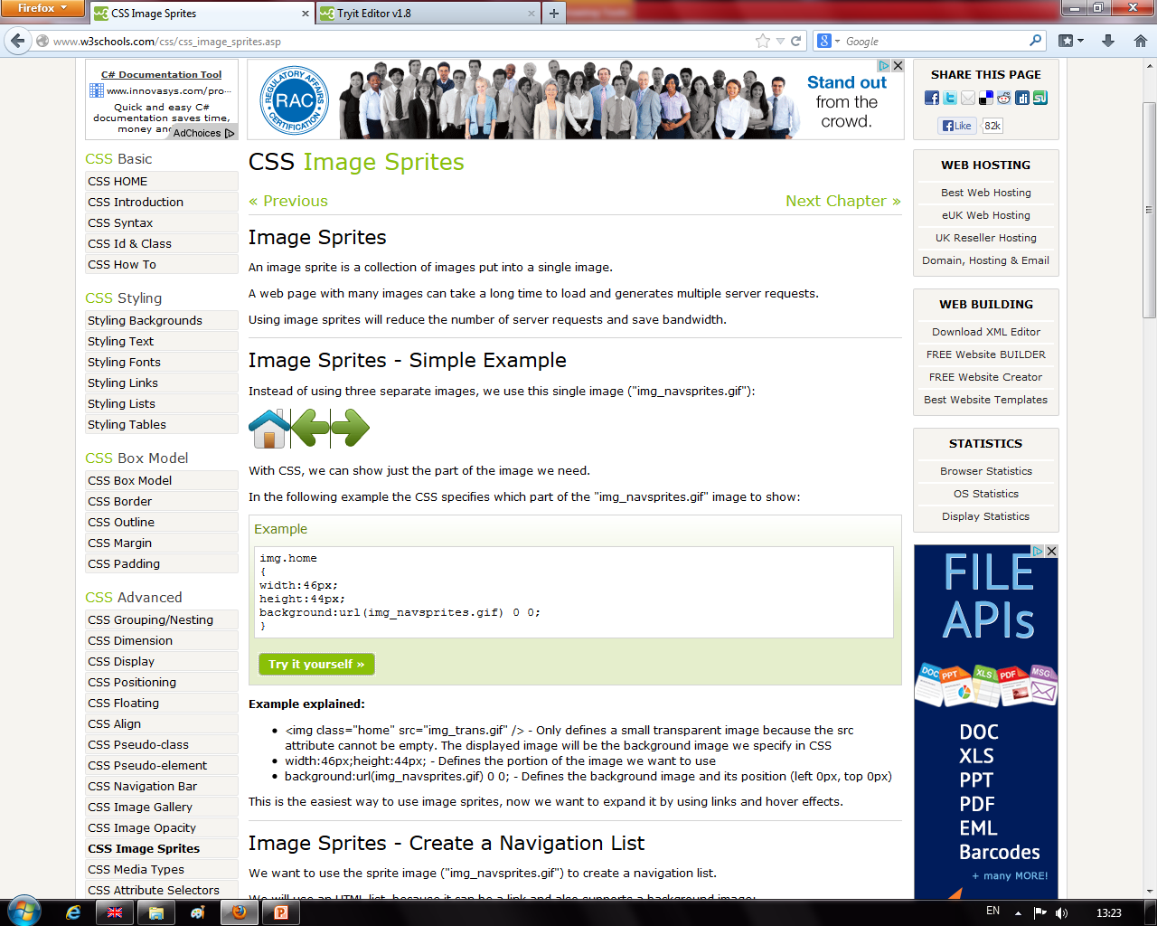
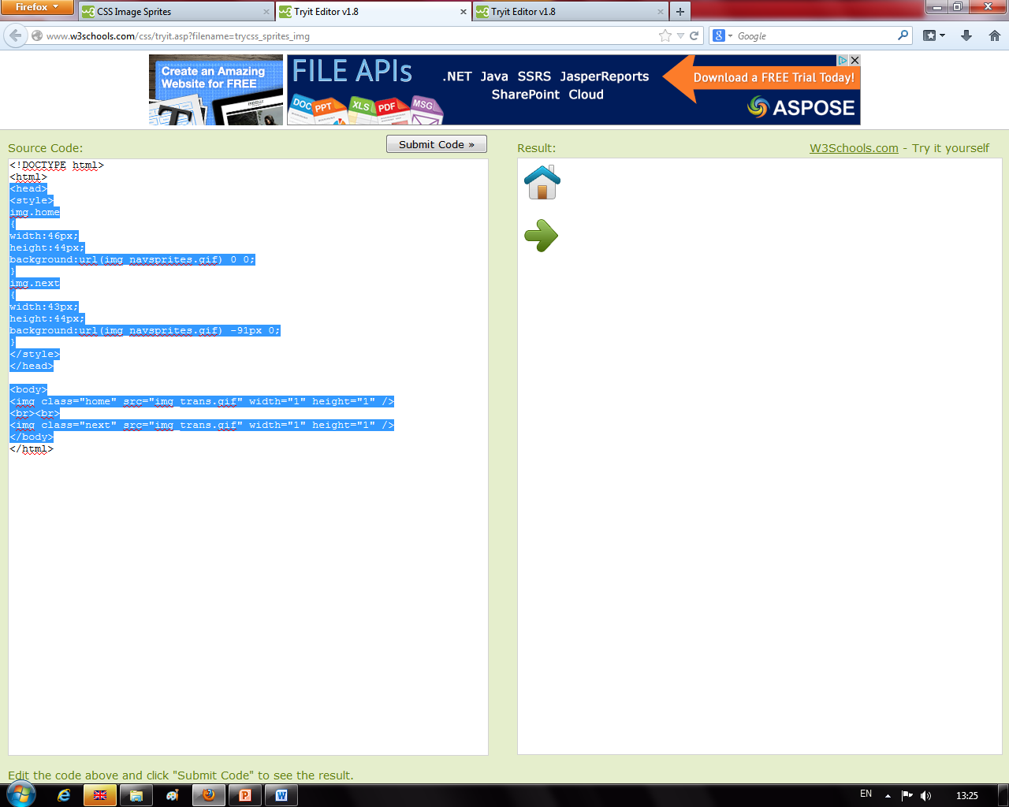
Image Sprites
image sprite – колекция от изображения поставени в едно изображение
Страница с много изображения се зарежда по-бавно (повече заявки към сървъра) отколкото страница с image sprite
Може да се показва част от изображението, което да се вижда
<head>
<style>
img.home
{
width:46px; - определяме на размерите на видимата зона
height:44px;
background:url(img_navsprites.gif) 0 0; определяне на позицията (left 0px, top 0px) на видимата зона
}
img.next
{
width:43px;
height:44px;
background:url(img_navsprites.gif) -91px 0;
}
</style>
</head>
<body>
<img class="home" src="img_trans.gif" width="1" height="1" /> - малко прозрачно изображение, src не трябва да е празен
<br><br>
<img class="next" src="img_trans.gif" width="1" height="1" />
</body>

Slide 42
Image Sprites
Създаване на навигационен списък чрез sprite image ("img_navsprites.gif")
<style>
#navlist{position:relative;} – абсолютно позициониране в списъка #navlist li{margin:0;padding:0;list-style:none;position:absolute;top:0;} #navlist li, #navlist a{height:44px;display:block;} #home{left:0px;width:46px;} #home{background:url('img_navsprites.gif') 0 0;} #prev{left:63px;width:43px;} #prev{background:url('img_navsprites.gif') -47px 0;} #next{left:129px;width:43px;} #next{background:url('img_navsprites.gif') -91px 0;}
</style>
<body>
<ul id="navlist">
<li id="home"><a href="default.asp"></a></li>
<li id="prev"><a href="css_intro.asp"></a></li>
<li id="next"><a href="css_syntax.asp"></a></li>
</ul>
</body>

Slide 43
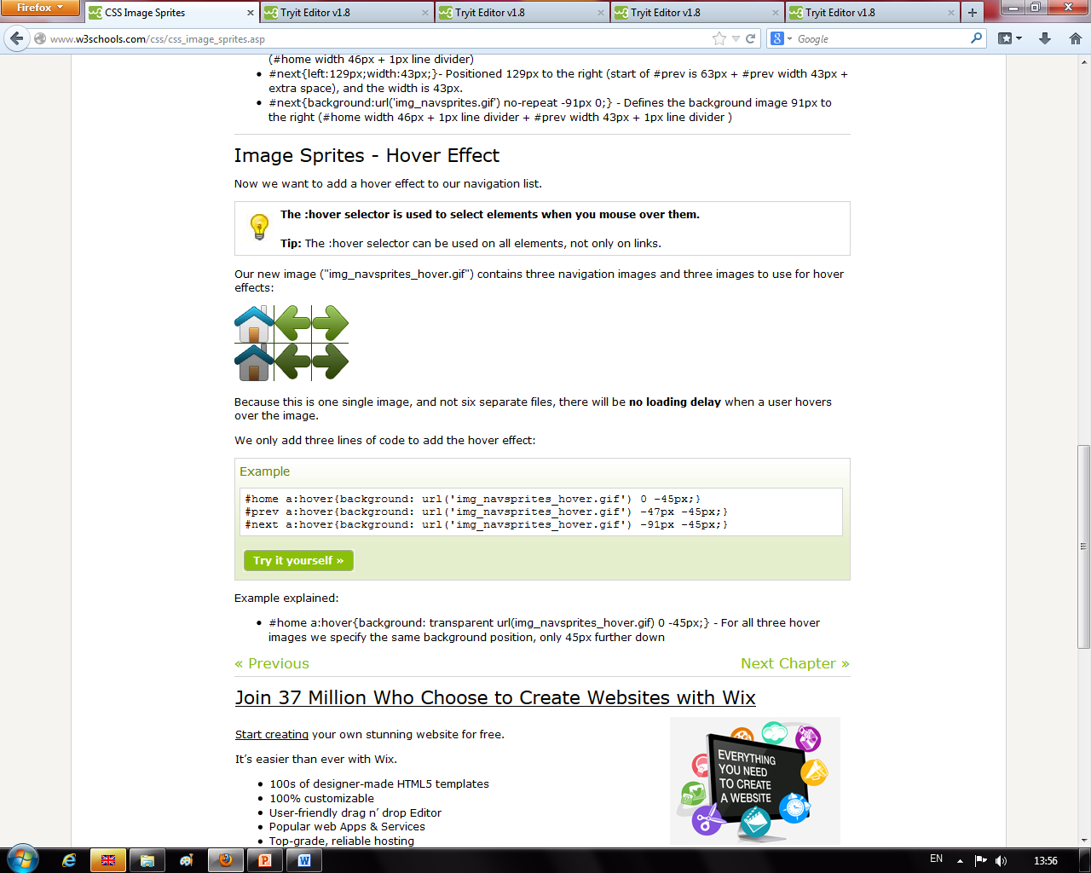
Image Sprites
Hover ефект
Чрез 1 изображение (3 нормални изображения + 3 изображения за ефекта):
#home a:hover{background: url('img_navsprites_hover.gif') 0 -45px;} #prev a:hover{background: url('img_navsprites_hover.gif') -47px -45px;} #next a:hover{background: url('img_navsprites_hover.gif') -91px -45px;}

